Slide 1
Agenda
自己紹介 5分
ソフトウェア研修 5分
大学時代の研究紹介 15分

Slide 2
自己紹介
にわ やすはる
DA係 丹羽靖治
リソース配置最適化
7月中はT本部のソースコードを理解して資料にまとめる

Slide 3
ソフトウェア研修
複数人での開発のプロセス
2日
7日
3日
8日
1日
座学
組み込み実装演習
座学
ライントレースカー作成
報告会
動画

Slide 4
ソフトウェア研修
PID制御の完成度
大変だったこと
センサ部の度重なる仕様変更 PID制御
結果 2位
敗因：新規アイデアがなかった
優勝チーム：ショートカット制御
学び
ウォーターホール開発： 実装前に機能を全て決定 → メンバーで方向性が共有され自発的な作業
仕様変更にないように綿密な計画が必要
ファイルごとに担当者を分ける
理解できるプログラムの作成（コメントの付与、関数の説明）
伝統的な制御を極めた ＜ そこそこの伝統手法 + 新たな工夫 新たなアイデアを生み出すことの重要性を知った
走行不可
O
研修期間
残り2日
報告会
−3~20秒
高精度な 白線の検出
最適な制御パラメータ
モータ 100%出力
1周あたり －0.08秒
コースショートカット制御
速い機体 の選定
高電圧な
電池の選定
−2~3秒
－1~2秒

Slide 5
「不確実な挿入作業」のための 人間の介入のある 視差に基づく模倣学習
DA係 丹羽 靖治
岐阜大学 自然科学技術研究科 知能理工学専攻 知能情報学領域 電気電子・情報工学科 情報コース 加藤研究室
Yasuharu Niwa, Kunihito Kato, Hiroaki Aizawa, Yoshiyuki Hatta and Kazuaki Ito: “Parallax-based Imitation Learning with Human Intervention for Uncertain Insertion Tasks, Proceeding of 29th International Workshop on Frontiers of Computer Vision (IW-FCV2023), pp. 271-285, OS5-3 (2023.2.21)
Notes:
[00:30]
精密ロボット制御のための
模倣学習による動作生成
DA係 丹羽
よろしくお願い致します

Slide 6
はじめに
現代の部品挿入機は，部品の位置や姿勢が決定
位置や姿勢がランダムの場合、挿入を自動化できない
不確実性の解決が必要
既存研究
「穴の位置」or「挿入部品の姿勢」のどちらか
課題：Handmade ルールに従った多段階処理
課題：1つで両方を解決できない
^{[4,5]}
^{[7]}
Focus^{[7,8,9]}
力覚探索
輪郭抽出
穴特定
姿勢計算
補正
補正
挿入
挿入
Focus^{[3,4,5]}
Notes:
[01:00]
はじめに研究背景
現代の部品挿入機 部品の位置と姿勢が決定されている
よって
[クリック!]
位置と姿勢がランダム 自動化できない
不確実性の解決が必要
[クリック!]
既存研究 位置と姿勢のはどちらか
課題：ルールベース，両方を解決できない

Slide 7
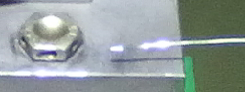
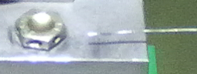
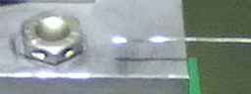
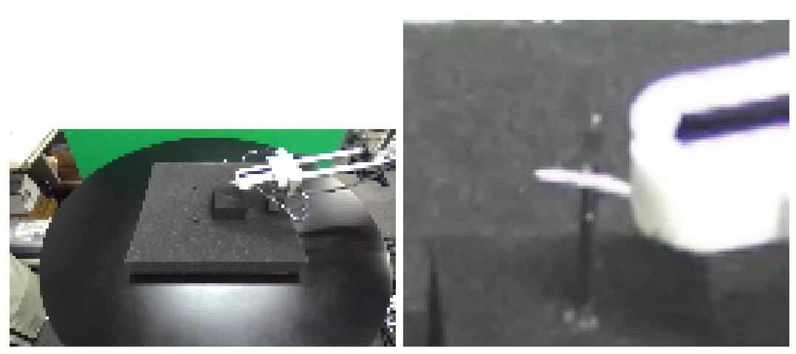
はじめに
模倣学習^{[2]}: 自律型ロボット作成法 → 応用
穴の位置と部品の姿勢がランダム
1モデル，1ステレオカメラ
End-to-end に自動化
提案
糸通しを自動化したKimらの手法^{[15]}をベース
新モデル，新データ収集法
Wire Pose
Hole Position
H. Kim [15] より引用 https://arxiv.org/pdf/2102.01295.pdf
Notes:
[01:30]
そこで本研究では…
模倣学習（自律型ロボット作成法）を応用
[クリック!]
穴の位置とワイヤ姿勢がランダムな挿入作業
1モデル 1ステレオカメラ
End-to-end に自動化
新モデル
新データ収集法LHI を提案

Slide 8
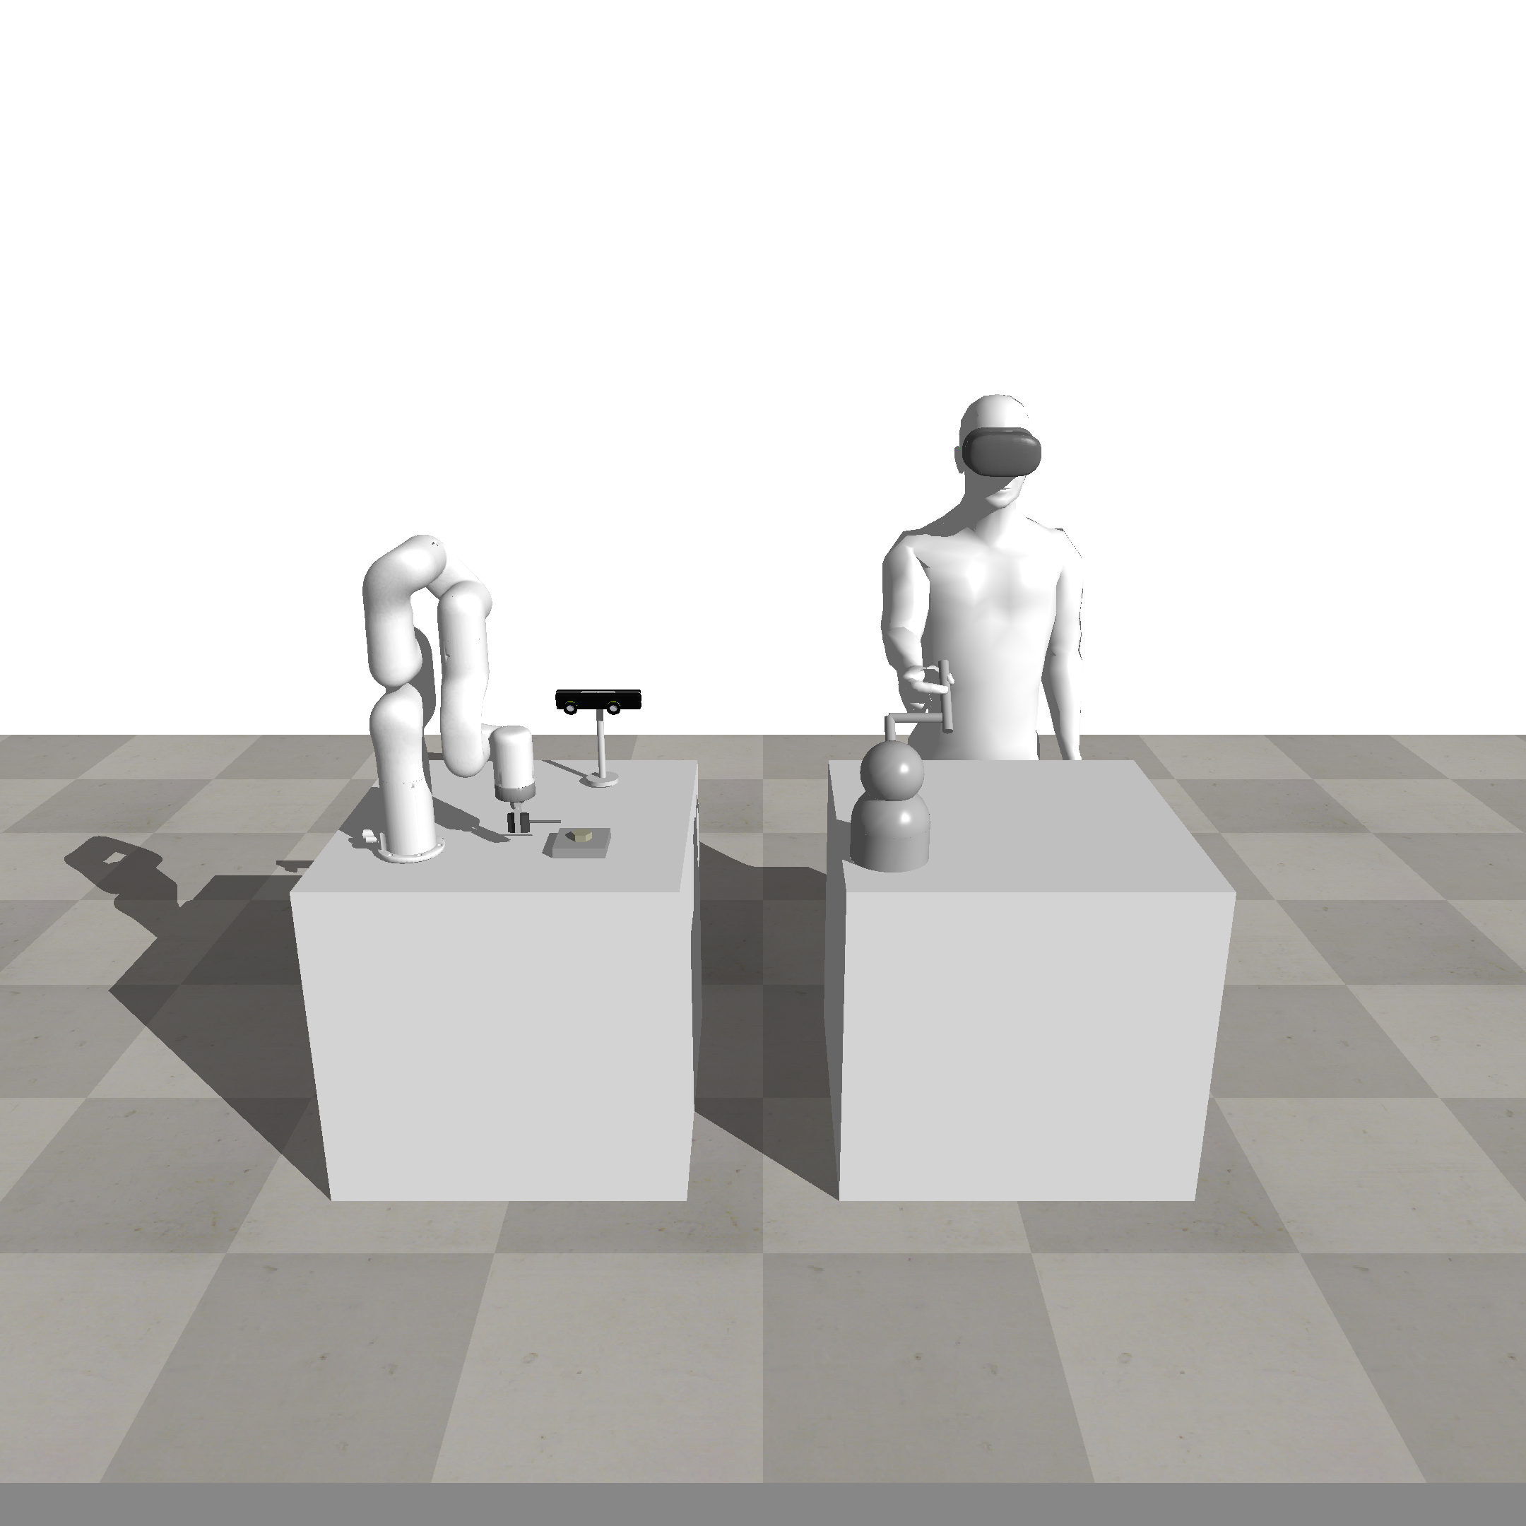
手法
基本となる一般的な模倣学習^{[1]}
人間の操作データを集める
モデルに操作方針をコピー
1モデルで End-to-end 自動化 この基本原理を応用
copy
model
Notes:
[02:00]
[ポインタ]
ここから手法
基本となる模倣学習の説明
遠隔操作でデータを収集
収集したデータで学習 モデルに操作方針をコピー
最後に人間とモデルを置き換え １モデルで End-to-end に自動化
これを応用
次はモデルの説明

Slide 9
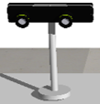
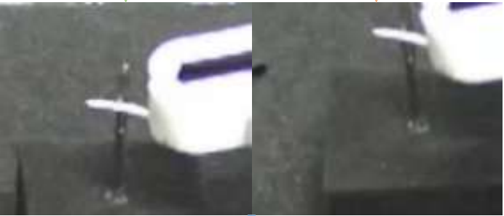
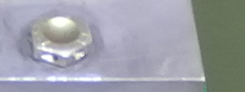
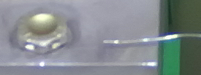
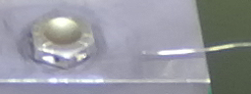
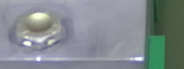
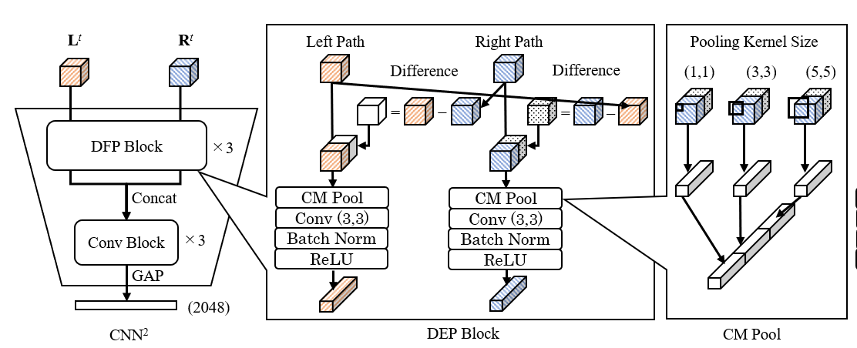
モデル
提案
L^{t}, R^{t}
失敗から回復できる Kimらのモデル^{[15]}
ステレオ画像の 視差を考慮する CNN^{2 [30]}
ワイヤの変形 (時系列情報)を 考慮するLSTM^{[31]}
ワイヤなし画像
L⁻¹,R⁻¹
H. Kim [15]
L^{t}, R^{t}
CNN^{2 [30]}
CNN
LSTM ^{[31]}
両眼立体視
単眼立体視
Insertion Module
Recovery
Module
Recovery Classifier
Recovery Step Predictor
操作クラス
回復ステップ数
視差
視差
挿入操作量
回復操作量
多重解像度 プーリング
Notes:
[05:00]
本稿が提案モデルについて説明
左図のKimらの失敗から回復できるモデルを基本とする
Kimらモデルは…
左右画像を重ねて通常のCNNへ
4つのモジュール．1，２，３，４
ここに3つの要素を加える
① 距離感を考慮するために，CNN² を入れる
② ワイヤの変形を考慮するための（LSTM）を追加
③ 入力は…（ワイヤの認識を助けるための背景画像を重ねる）
このモデルに人間の操作方針をコピー

Slide 10
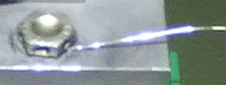
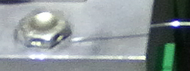
1. 挿入操作量の収集
ステレオ画像で立体視
ロボットの手先速度を決定
速度方向をランダムに回転
→ 様々な画像を収集
保存：
ステレオ画像（入力）
挿入操作量 （教師信号1）
L^{t}, R^{t}
HMD
Slave Robot
Stereo
Camera
Master Robot
回転
回転後 操作量
挿入 操作量
Notes:
[06:00]
ここから 具体的な流れを３ステップで説明
１ステップ目： 人間の挿入操作量を収集
ステレオ画像で立体視
ロボットの手先速度を決定
速度方向を（10％）ランダムに回転
→ 様々な画像を収集
保存：
ステレオ画像（入力）
人間の操作量（教師信号1）

Slide 11
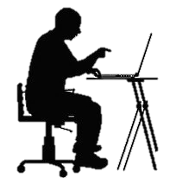
2. 回復操作量の収集
提案
成功率の低い「弱モデル」が ワイヤを挿入
挿入が失敗したら 人間が介入してリカバリー
保存：
ステレオ画像（入力）
回復操作量 （教師信号2）
操作クラス （教師信号3）
回復ステップ（教師信号4）
L^{t}, R^{t}
弱モデル
選択
挿入 操作量
回復 操作量
2
3
0
1
5
!
Kimらの手法^{[15]}
人間が失敗
目視ラベル付け
Notes:
[08:00]
２ステップ目は回復操作量を収集
新データ収集法
左 「弱モデル」を用意，挿入
右 失敗したら人間が介入してリカバリー
保存：
ステレオ画像（入力）
回復操作量（教師信号2）
操作クラス （教師信号3）
回復ステップ（教師信号4）
先行研究[15]
人間が失敗する必要があった
操作クラスを手動でつける
提案するLHIでは
・弱モデルが自然な失敗状態を作りだす
・手動のラベル付けもいらない

Slide 12
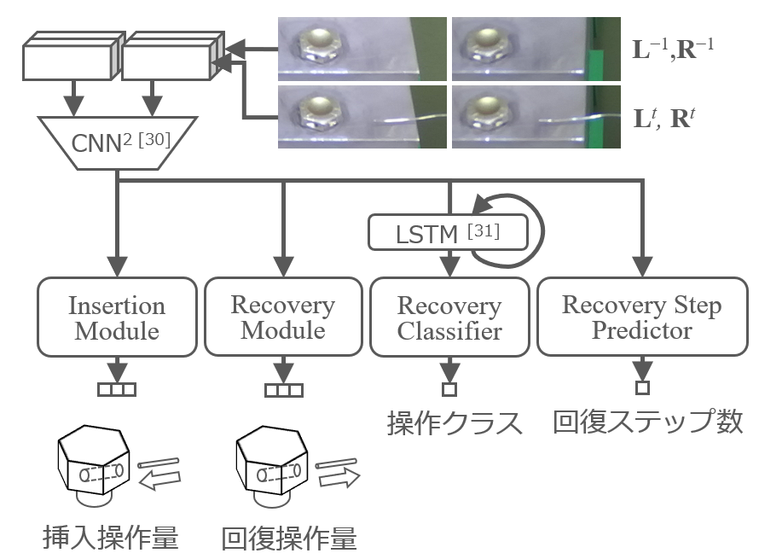
3. 挿入の自動化
モデルの学習
ステレオ画像（入力）
挿入操作量 （教師信号1）
回復操作量 （教師信号2）
操作クラス （教師信号3）
回復ステップ（教師信号4）
L^{t}, R^{t}
モデル
π
Notes:
[08:30]
最後の３ステップ目では
集まったデータ
ステレオ画像（入力）
挿入操作量（教師信号1）
回復操作量（教師信号2）
操作クラス （教師信号3）
回復ステップ（教師信号4）
で教師あり学習することで
操作方針をコピーし，
挿入が自動化される

Slide 13
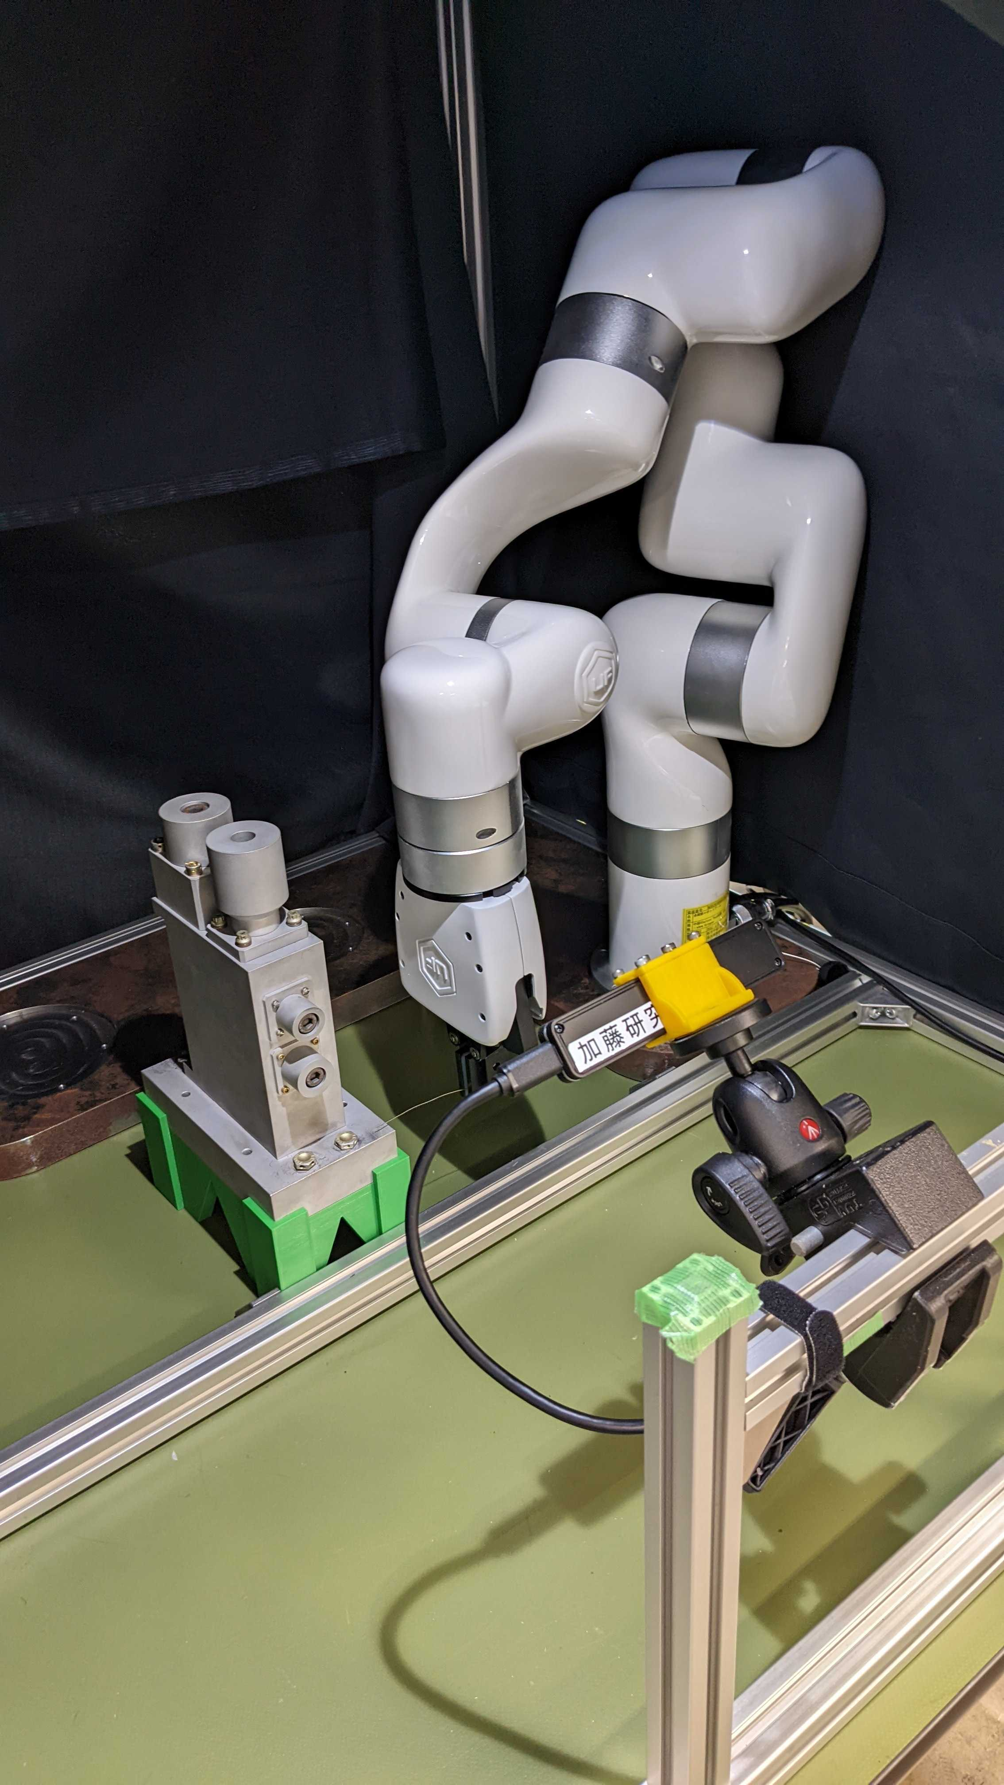
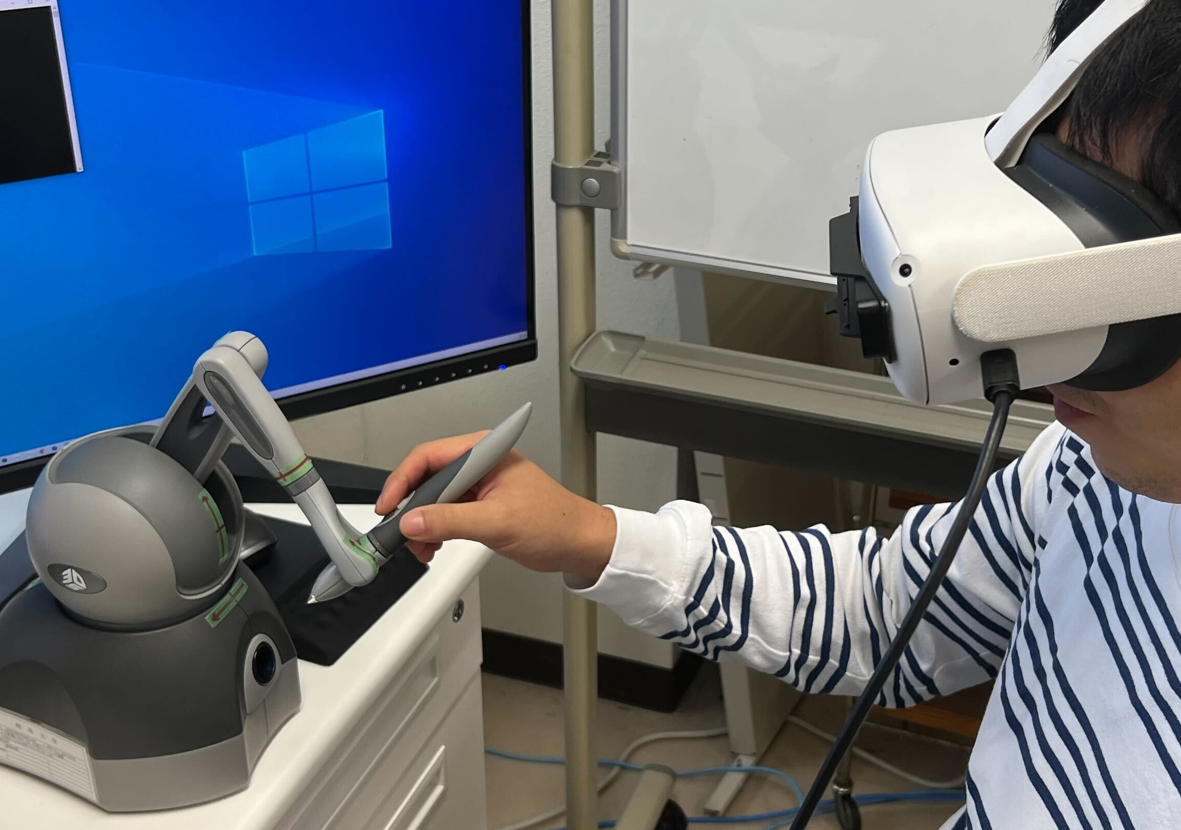
実験1
Screw
x
z
Hole
Wire
y
θ
Robot Fingers
実験設備
実空間で本手法をテスト
暗幕あり ワイヤ把持なし
（ボルト角とワイヤ姿勢のみが変化する環境）
データセット
挿入データ（600試行 訓練39,248 検証3,584 評価 616）
回復データ（300試行 訓練15,899 検証1,570 評価 344）
!
暗幕
挿入ロボ
操作用ロボ
カメラ
HMD
ボルト
ワイヤ
!
人間が固定
穴
Notes:
[09:00]
実験です．
実空間で挿入テスト
様々なボルト角とワイヤ姿勢で本手法を評価
暗幕あり ワイヤ把持なし
（ボルト角とワイヤ姿勢のみが変化する環境）
30度 ｙｚ5㎜
データセットは
600回分の挿入データ
300回分の回復データ からなる

Slide 14
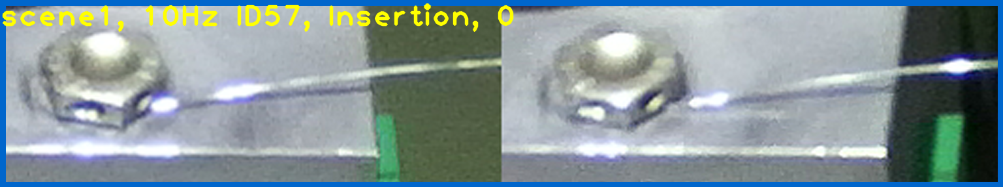
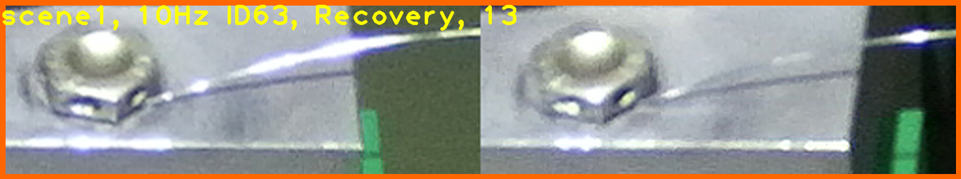
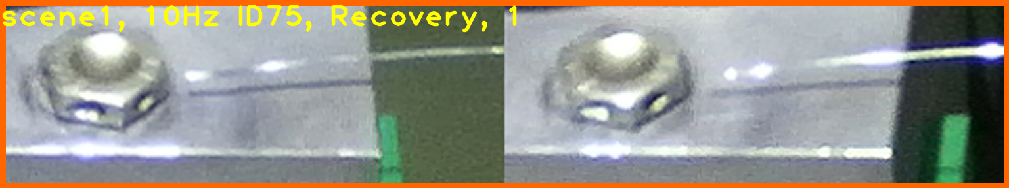
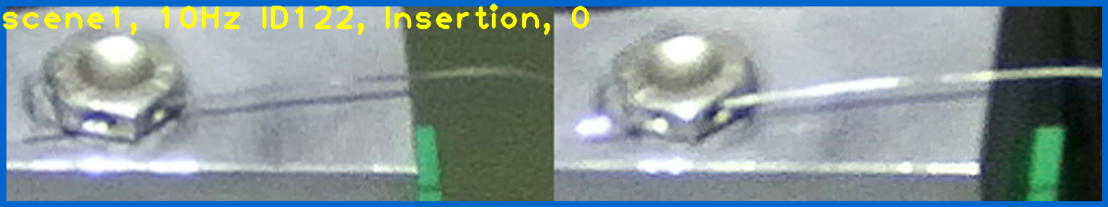
結果
リカバリーなしの成功率
モデル | 成功率% | 成功数
CNN + Insertion Module | 75.0 | 27/36
CNN^{2 [30]} + Insertion Module | 83.3 | 30/36
+8.3%
リカバリーありの成功率
モデル | 成功率% | 成功数
Kimらのモデル^{[15]} CNN + Insertion Module + Recovery Module + Recovery Classifier + Recovery Steps Predictor | 86.1 | 31/36
CNN^{2 [30]} + Insertion Module + Recovery Module + Recovery Classifier (LSTM^{[31]}) + Recovery Steps Predictor | 97.2 | 35/36
+11.1%
ワイヤの変形に対するリカバリー
Notes:
[10:00]
はじめに
リカバリーなし （一発挿入）
CNN + Insertion Module CNN² + Insertion Module の比較
8.3％ 向上した
リカバリーあり
Kimらのモデル^{[15]} CNN² とLSTMを加えたモデル の比較
右の画像のようにワイヤが変形にたいしてもリカバリーできた
＋11.1％ 向上
97.2％

Slide 15
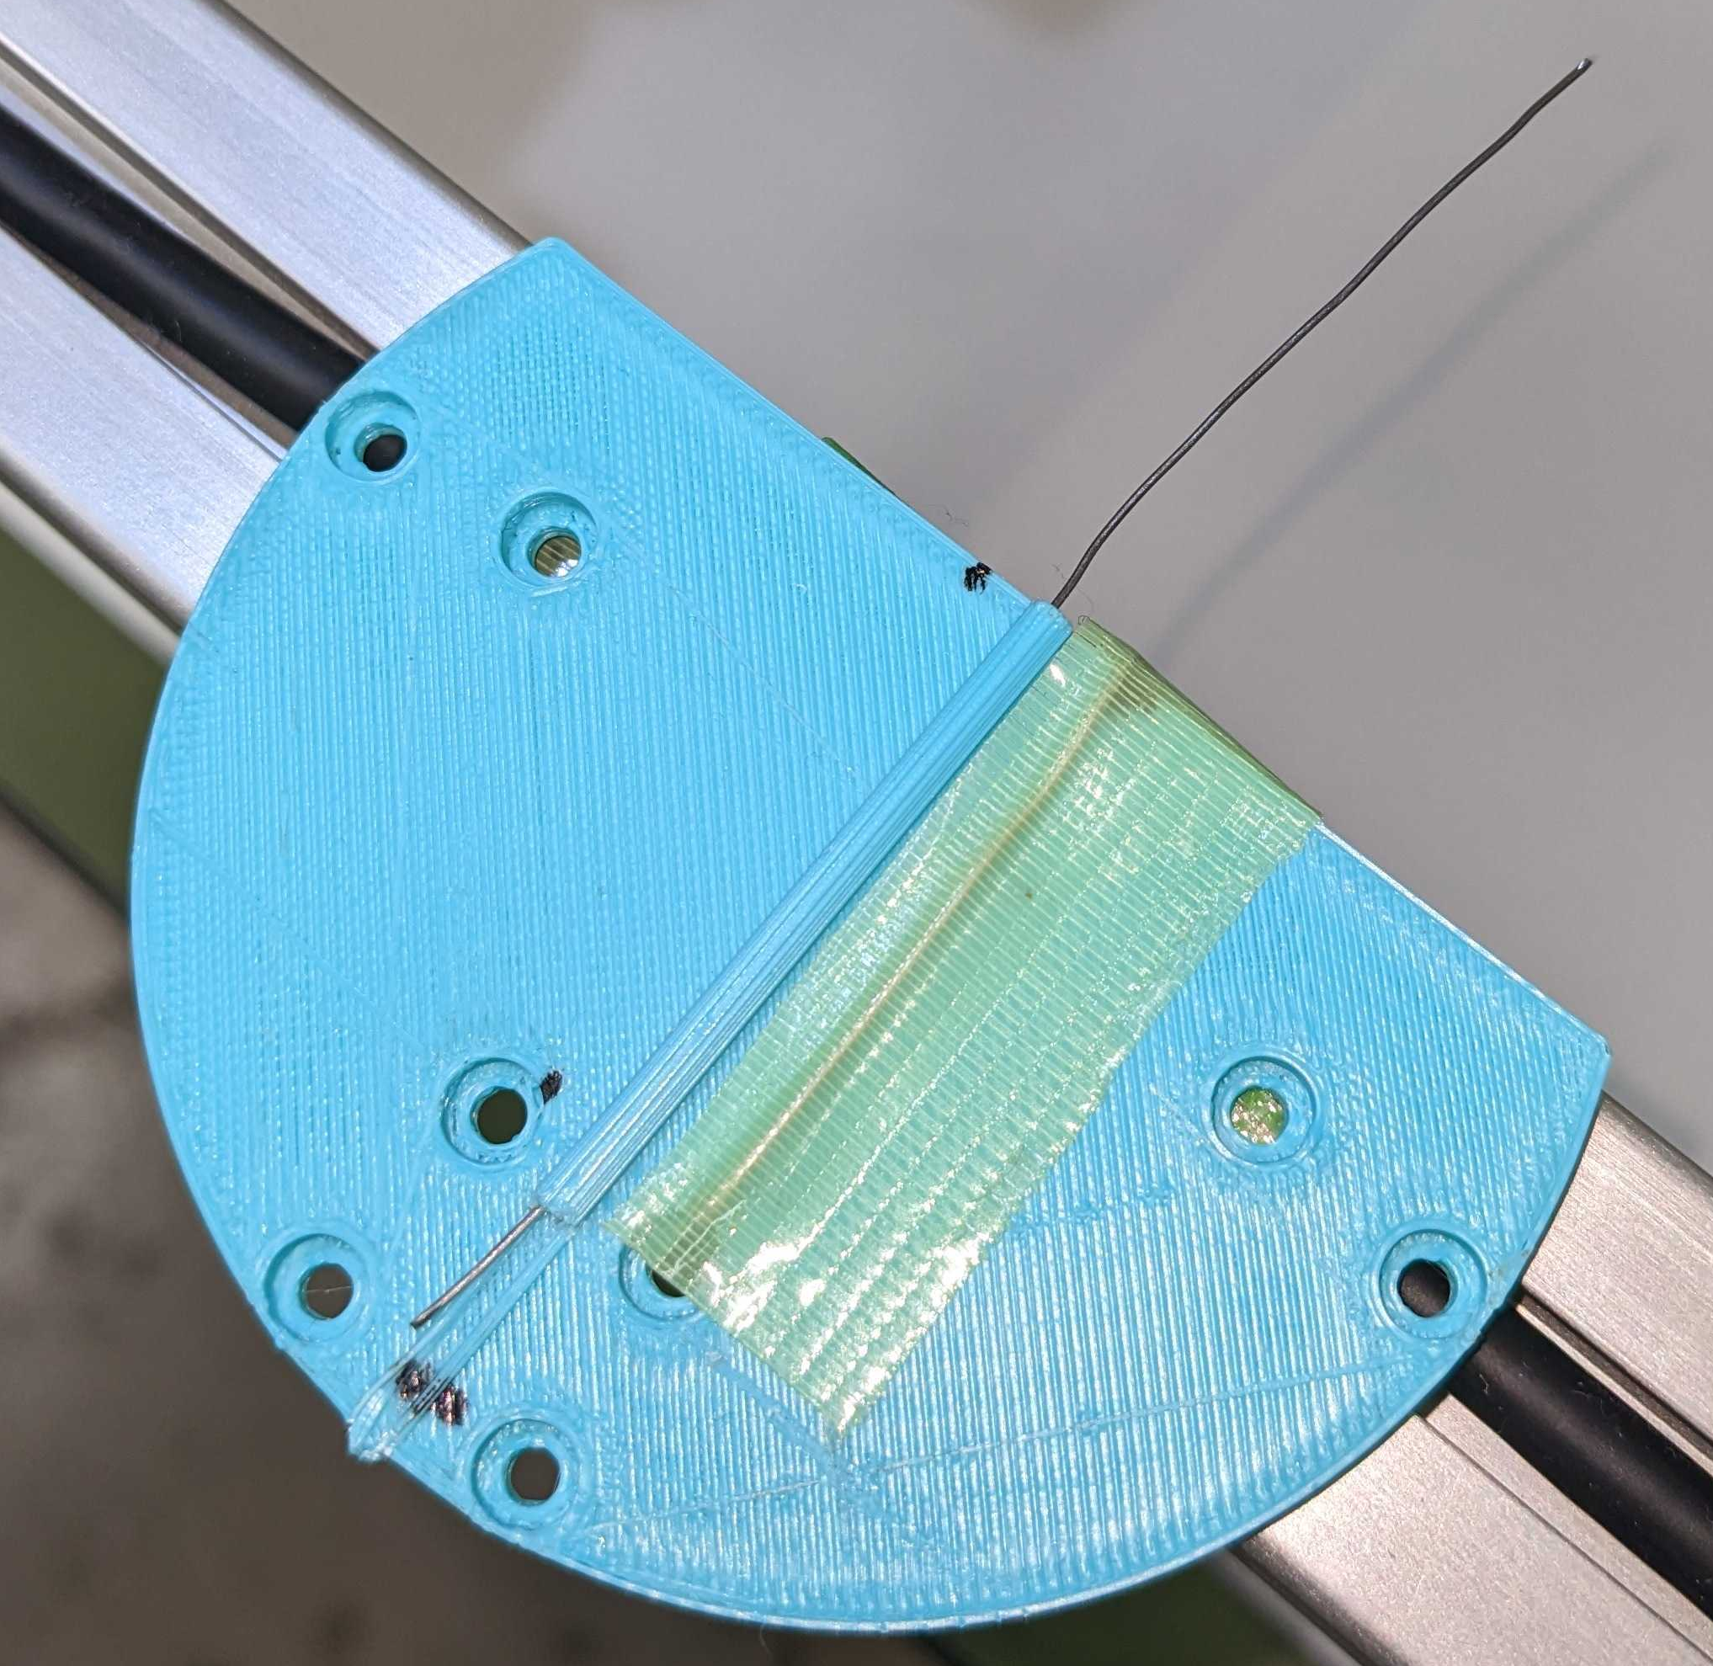
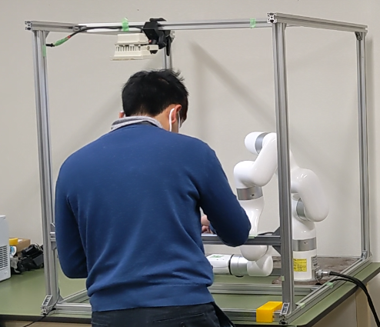
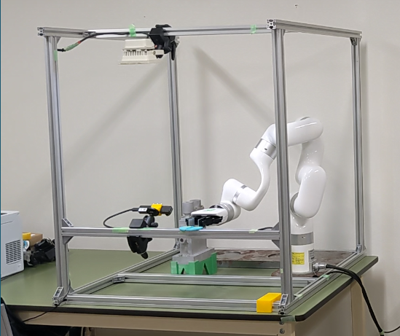
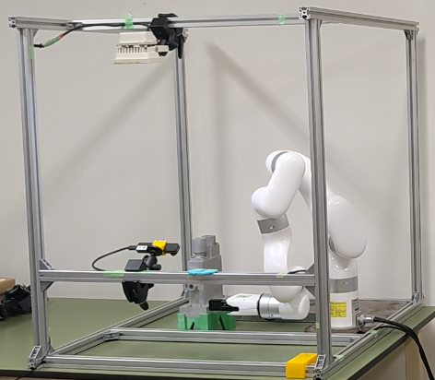
実験2
実験設備
暗幕なし 自動ワイヤ把持あり（より複雑な環境）
データセット
挿入データ（600試行 訓練65,135 検証5,556 評価1,350）
回復データ（300試行 訓練28,494 検証2,868 評価 785）
!
!
ワイヤ
治具
ワイヤ設置
ワイヤ把持
模倣学習で挿入
Notes:
[10:30]
2つ目の実験です．
実空間を想定して暗幕なし，ワイヤ自動把持あり
ワイヤは…
治具に人間が固定
ロボットが事前に決めた動作で自動把持
スタート位置に着いたら挿入
データセットは
600回分の挿入データ（60.03分）
300回分の回復データ（26.7分）からなる

Slide 16
結果（数値）
モデル | 成功率% | 成功数
CNN^{2 [30]} + Insertion Module | 54.6 | 59/108
CNN^{2 [30]} + Insertion Module + No-Wire Image | 86.1 | 93/108
CNN^{2 [30]} + Insertion Module + Recovery Module + Recovery Classifier (LSTM^{[31]}) + Recovery Step Predictor + No-Wire Image | 96.3 | 104/108
ワイヤなし画像 +31.5%
回復あり +10.2%
Notes:
[11:30]
はじめに
リカバリーなし （一発挿入）
CNN^{2 [30]} + Insertion Module
先程の環境から一気に成功率が落ちた
54.6%
そこにワイヤなし画像を入れる
31.5％向上
86.1％
回復もありにする
10.2%向上
96.3％になる

Slide 17
結果（動画）
96.3%(104/108) の 13試行分
青枠：挿入クラス
赤枠：回復クラス
ここに動画を入れる
16
Notes:
[11:30]-[13:00]
実際の動画です．
96.3% 104/108 の内の13試行
[クリック]
[1:25]
・青枠 挿入クラス
・赤枠 回復クラス
・速度は実際の実行速度
Scene6は途中で止まって失敗
108中の4回のミスは全てこのパターン．
ワイヤの光の反射が十分でないときも
ワイヤなし画像を入れたおかげで成功

Slide 18
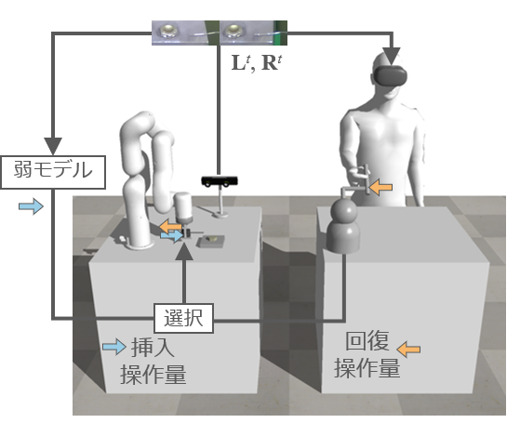
まとめ
模倣学習
位置と姿勢の両方がランダムな挿入作業
1モデル 1ステレオカメラ
End-to-end に自動化
新モデル Kimらのモデル^{[15]}
+ CNN^{2[30]} + LSTM^{[31]} + ワイヤなし画像
新データ収集法:
弱モデルと人間のハイブリッド
回復操作量の収集，操作ラベルの自動作成
今後の課題
並進運動のみ 対応できるボルト角が0~30度と狭い
回転運動も制御できるよう改良
Notes:
[14:00]
模倣学習を応用
位置と姿勢の両方が不確実な挿入作業
1モデル １ステレオカメラ
End-to-end に自動化
新モデル CNN^{2[30]}+LSTM^{[31]}+出力構造^{[15]}+ワイヤなし画像
新データ収集法
弱モデルと人間のハイブリッド
回復操作量の収集，操作ラベルの自動作成を実現
今後の課題
並進運動のみ制御 対応できるボルト角が0~30度と狭い
回転運動も制御できるよう改良

Slide 19
最後に
大学時代の研究と現在の業務とは直接的に関係ない
共通：言語、データを扱う
活用：システム構築力、仕様書理解
以上で終わります。ご清聴ありがとうございました。
分野 | コア理論
画像処理、ロボティクス | 深層学習 （最急降下法）
リソース配置最適化 | 数理最適化（やきなまし法）
Notes:
[14:00]
模倣学習を応用
位置と姿勢の両方が不確実な挿入作業
1モデル １ステレオカメラ
End-to-end に自動化
新モデル CNN^{2[30]}+LSTM^{[31]}+出力構造^{[15]}+ワイヤなし画像
新データ収集法
弱モデルと人間のハイブリッド
回復操作量の収集，操作ラベルの自動作成を実現
今後の課題
並進運動のみ制御 対応できるボルト角が0~30度と狭い
回転運動も制御できるよう改良

Slide 20
参考文献
N. Hogan: Impedance control: An approach to manipulation: Part II-Implementation. In: Journal of Dynamic Systems, Measurement, and Control, Vol. 107, No. 1, pp. 8-16 (1985)
A. Hussein, M. M. Gabar, E. Elyan and C. Jayne: Imitation Learning: A Survey of Learning Methods. In: ACM Computing Surveys (CSUR), Vol.50.2, No.21, pp.1-35 (2017)
M. Nigro, M. Sileo, F. Pierri, K. Genovese, D. D. Bloisi, Caccavale and F. Caccavale: Peg-in-Hole Using 3D Workpiece Reconstruction and CNN-based Hole Detection. In: 2020 IEEE/RSJ International Conference on Intelligent Robots and Systems (IROS), pp. 4235-4240 (2020)
S. R. Chhatpar and M. S. Branicky: Search strategies for peg-in-hole assemblies with position uncertainty. In: 2001 IEEE/RSJ International Conference on Intelligent Robots and Systems, Expanding the Societal Role of Robotics in the Next Millennium, pp. 1465-1470 (2001)
J. C. Triyonoputro, W. Wan and K. Harada: Quickly inserting pegs into uncertain holes using multi-view images and deep network trained on synthetic data. In: 2019 IEEE/RSJ International Conference on Intelligent Robots and Systems (IROS), pp. 5792-5799 (2019)
J. Redmon and A. Farhadi: YOLOv3: An incremental improvement. In: arXiv:1804.02767 (2018).
P. Cirillo, G. Laudante and S. Pirozzi: Vision-Based Robotic Solution for Wire Insertion with an Assigned Label Orientation. In: IEEE Access, Vol. 9, pp. 102278-102289 (2021)
D. De Gregorio, R. Zanella, G. Palli, S. Pirozzi and C. Melchiorri: Integration of Robotic Vision and Tactile Sensing for Wire-Terminal Insertion Tasks. In: IEEE Transactions on Automation Science and Engineering, Vol. 16.2, pp. 585-598 (2018)
G. Palli, and S. Pirozzi: A Tactile-Based Wire Manipulation System for Manufacturing Applications. In: Robotics, Vol. 8.2, No. 46 (2019)
S. Levine, C. Finn, T. Darrell and P. Abbeel: End-to-End Training of Deep Visuomotor Policies. In: The Journal of Machine Learning Research, Vol. 17.1, pp. 1334-1373 (2016)
T. Zhang, Z. McCarthy, O. Jow, D. Lee, X. Chen, K. Goldberg and P. Abbeel: Deep Imitation Learning for Complex Manipulation Tasks from Virtual Reality Teleoperation. In: 2018 IEEE International Conference on Robotics and Automation (ICRA), pp. 5628-5635 (2018)
T. Yu, C. Finn, A. Xie, S. Dasari, T. Zhang, P. Abbeel and S. Levine: One-Shot Imitation from Observing Humans via Domain-Adaptive Meta-Learning, In: arXiv:1802.01557 (2018)
J. S. Dyrstad, E. R. Øye, A. Stahl and J. R. Mathiassen: Teaching a Robot to Grasp Real Fish by Imitation Learning from a Human Supervisor in Virtual Reality. In: 2018 IEEE/RSJ International Conference on Intelligent Robots and Systems (IROS), pp. 7185-7192 (2018)
H. Kim, Y. Ohmura and Y. Kuniyoshi: Using human gaze to improve robustness against irrelevant objects in robot manipulation tasks. In: IEEE Robotics and Automation Letters, Vol. 5.3, pp. 4415-4422 (2020)
H. Kim, Y. Ohmura and Y. Kuniyoshi: Gaze-based dual resolution deep imitation learning for high-precision dexterous robot manipulation. In: IEEE Robotics and Automation Letters, Vol. 6.2, pp. 1630-1637 (2021)

Slide 21
参考文献
H. Kim, Y. Ohmura and Y. Kuniyoshi: Memory-based gaze prediction in deep imitation learning for robot manipulation. In: arXiv:2202.04877 (2022)
H. Kim, Y. Ohmura and Y. Kuniyoshi: Transformer-based deep imitation learning for dual-arm robot manipulation. In: 2021 IEEE/RSJ International Conference on Intelligent Robots and Systems (IROS), pp. 8965-8972 (2022)
H. Kim, Y. Ohmura and Y. Kuniyoshi: Robot peels banana with goal-conditioned dual-action deep imitation learning. In: arXiv:2203.09749 (2022)
A. Sasagawa, K. Fujimoto, S. Sakaino and T. Tsuji: Imitation Learning Based on Bilateral Control for Human-Robot Cooperation. In: IEEE Robotics and Automation Letters, Vol. 5.4, pp. 6169-6176 (2020)
S. Sho: Bilateral Control-Based Imitation Learning for Velocity-Controlled Robot. In: 2021 IEEE 30th International Symposium on Industrial Electronics (ISIE). pp. 1-6 (2021)
S. Sakaino, K. Fujimoto, Y. Saigusa and T. Tsuji: Imitation Learning for Variable Speed Object Manipulation, In: arXiv:2102.10283 (2021)
T. Kitamura, S. Sakaino, M. Hara and T. Tsuji: Bilateral Control of Human Upper Limbs Using Functional Electrical Stimulation Based on Dynamic Model Approximation. In: IEEJ Journal of Industry Applications, 20009551 (2021)
K. Hayashi, S. Sakaino and T. Tsuji: An Independently Learnable Hierarchical Model for Bilateral Control-Based Imitation Learning Applications. In: IEEE Access, Vol. 10 pp. 32766-32781 (2022)
Y. Saigusa, S. Sakaino, T. Tsuji: Imitation Learning for Nonprehensile Manipulation through Self-Supervised Learning Considering Motion Speed. In: IEEE Access, Vol. 10, pp. 68291-68306 (2022)
H. Kim, Y. Ohmura, A. Nagakubo and Y. Kuniyoshi: Training Robots without Robots: Deep Imitation Learning for Master-to-Robot Policy Transfer. In: arXiv:2202.09574 (2022)
S. Ross, G. J. Gordon and J. A. Bagnell: A Reduction of Imitation Learning and Structured Prediction to No-Regret Online Learning. In: arXiv:1011.0686 (2010)
M. Laskey, J. Lee, R. Fox, A. Dragan and K. Goldberg: DART: Noise Injection for Robust Imitation Learning. In: Conference on robot learning, PMLR, pp. 143-156 (2017)
L. Ke, J. Wang, T. Bhattacharjee, B. Boots and S. Srinivasa: Grasping with Chopsticks: Combating Covariate Shift in Model-free Imitation Learning for Fine Manipulation. In: 2021 IEEE International Conference on Robotics and Automation (ICRA), pp. 6185-6191 (2021)
F. Codevilla, M. Muller, A. Lopez, V. Koltun and A. Dosovitskiy: End-to-end Driving via Conditional Imitation Learning. In: 2018 IEEE International Conference on Robotics and Automation (ICRA) (2018)
W. Chen and S. Wu: CNN²: Viewpoint Generalization via a Binocular Vision. In: Neural IPS 2019, pp. 1986-1998 (2019)
S. Hochreiter and S. Jürgen: Long short-term memory. In: Neural Computation 9(8), pp. 1735-1780 (1997)

